Slide 1
G.P.P.”Albă ca Zăpada” COORDONATOR: PROF. CUCIUREANU ADRIANA
Săptămâna Educaţiei Globale

Slide 2
ARGUMENT Educația globală (cuprinde educația pentru dezvoltare, educația privind drepturile omului, educația interculturală, educația pentru pace și soluționarea conflictelor), se fundamentează pe înțelegerea problemelor fundamentale ale cetățeniei globale: • Conștientizarea trăirii într-o lume globalizată și a rolului nostru ca cetățeni ai acestei lumi • Atitudini de respect pentru diversitate și abilități de comunicare interculturală • Înțelegerea cauzelor și a efectelor problemelor majore care afectează lumea • Oportunități de a concepe si a lua măsuri pentru a face lumea un loc mai echitabil și durabil. „Schimbarea depinde de noi”, proiect care se bazează pe înțelegerea problemelor cetățeniei globale şi a drepturilor copiilor. Activitățile au scos în evidență importanța educației ca modalitate de înțelegere a globalizării, cunoașterea propriei identități culturale, sociale, personale, au promovat toleranța,comunicarea interculturală și valorile comunității în care trăim.

Slide 3
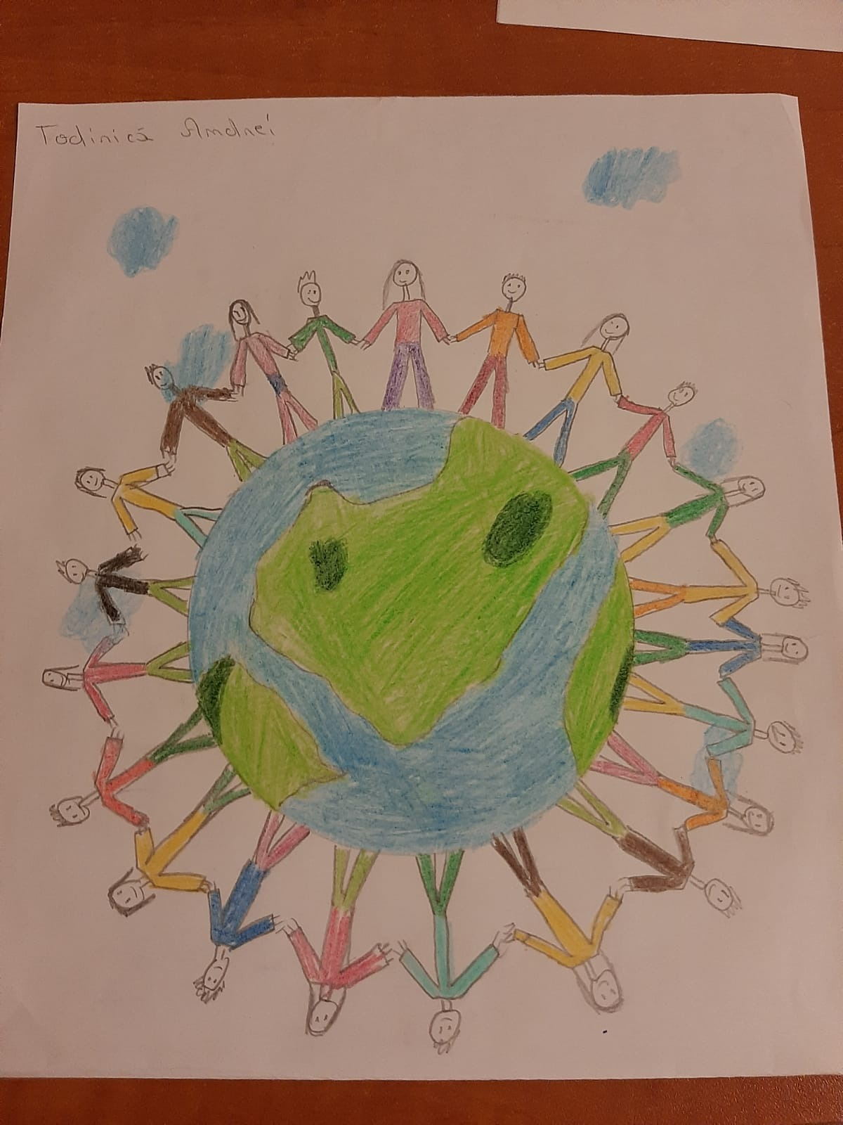
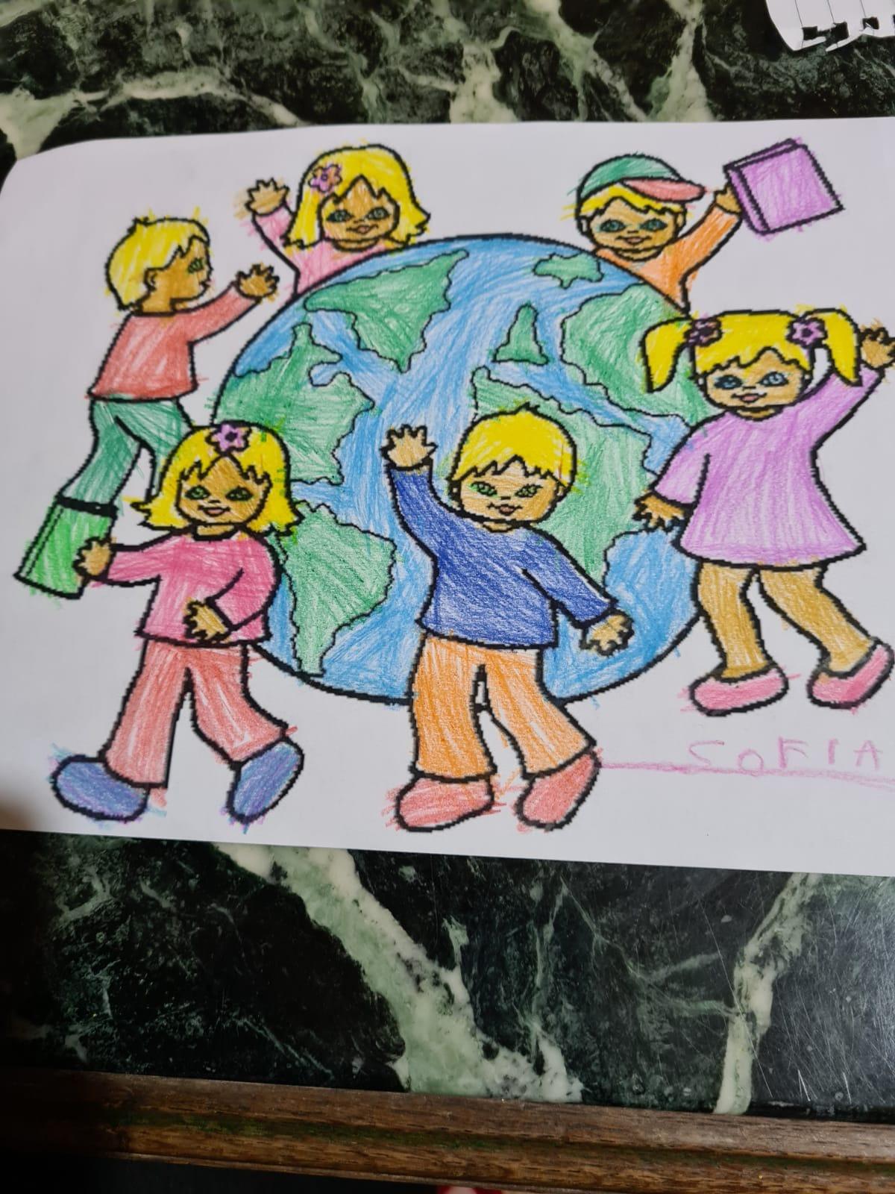
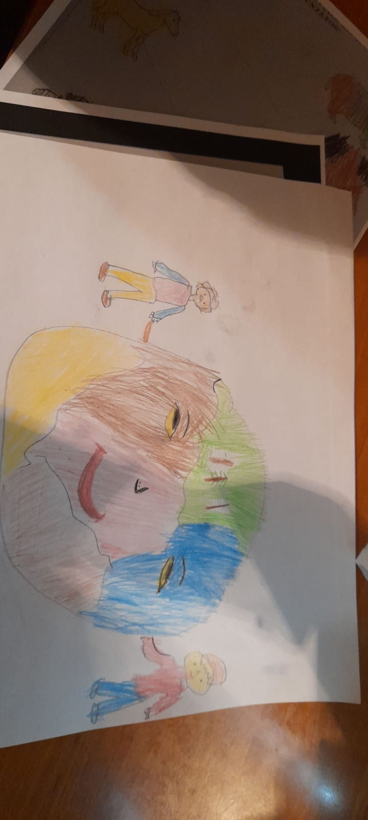
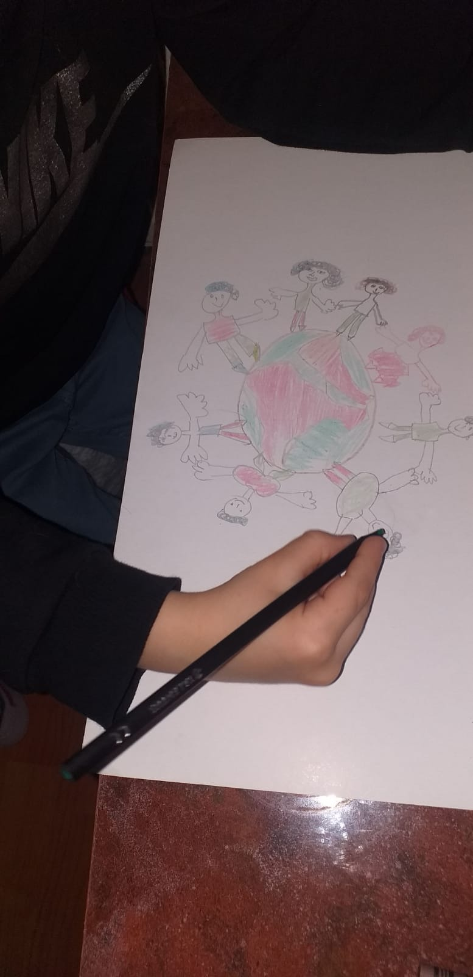
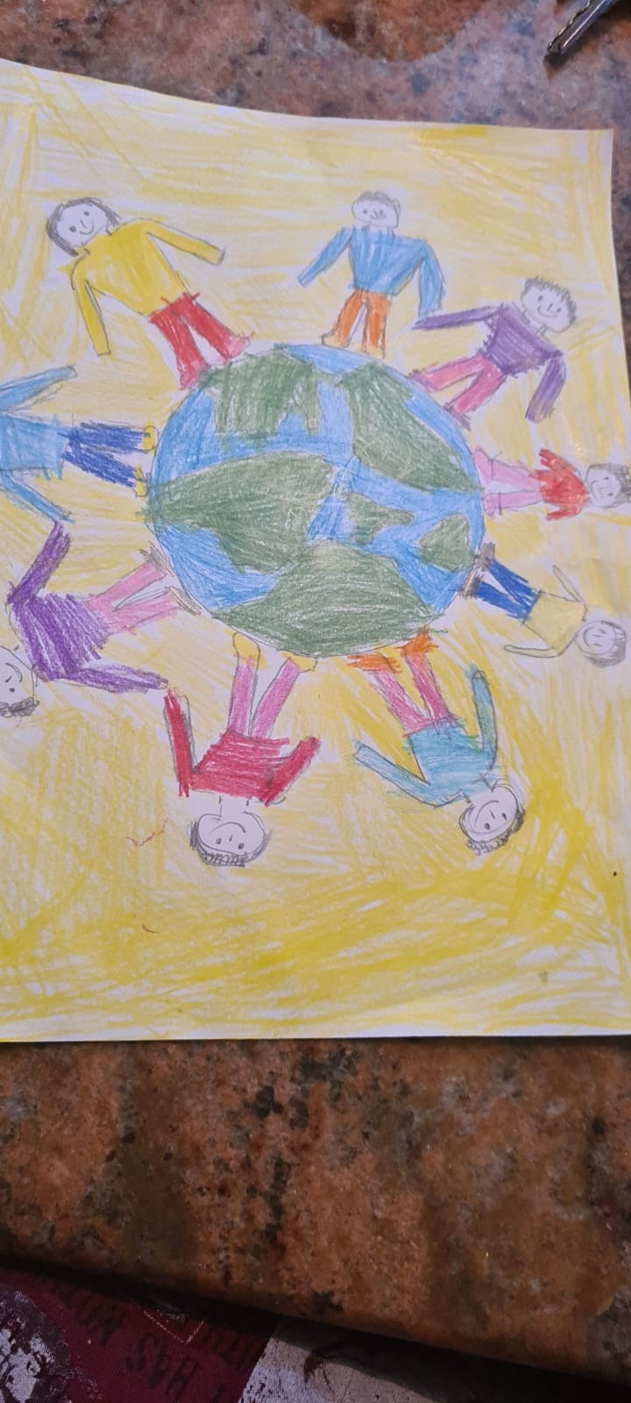
,,Drepturile copilului ”. Prof.krupaci rodica BÎDILIȚĂ IONELA
Copiii au lecturat imaginile trimise, au înțeles drepturile și responsabilitățile lor, iar ca evaluare au realizat un desen cu tema ” Hora prieteniei ”.

Slide 4
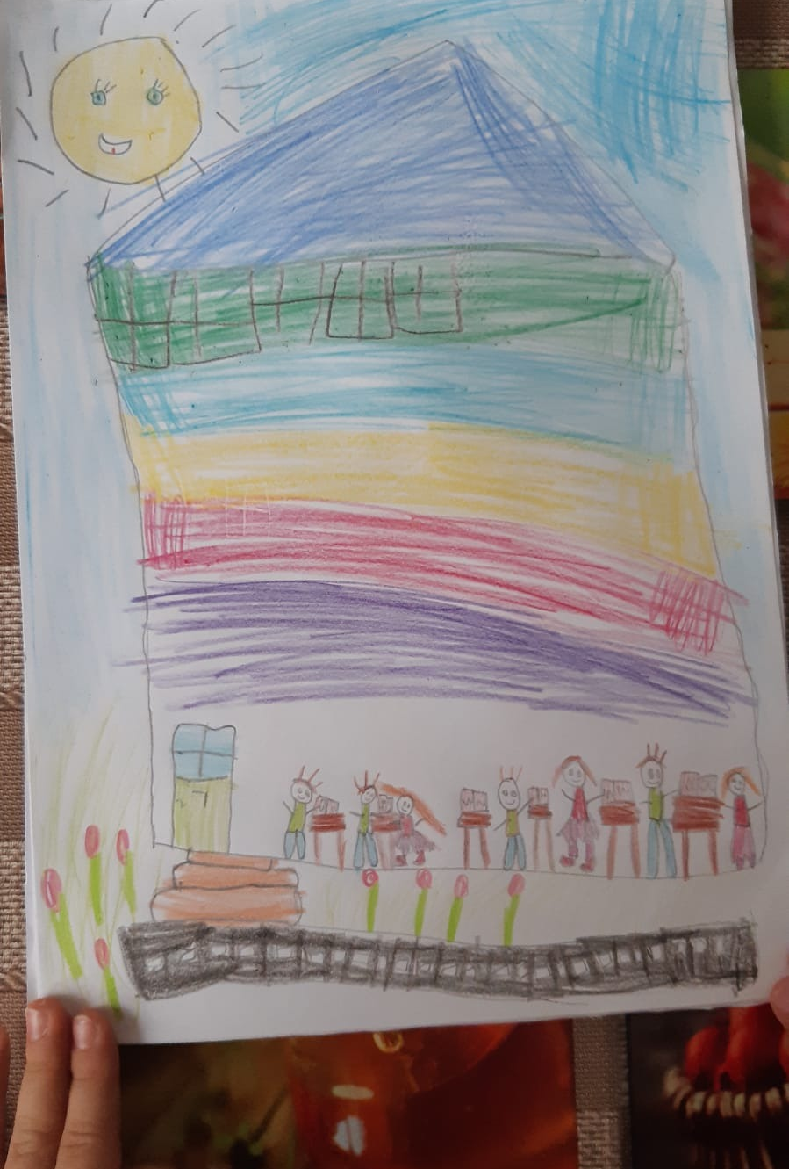
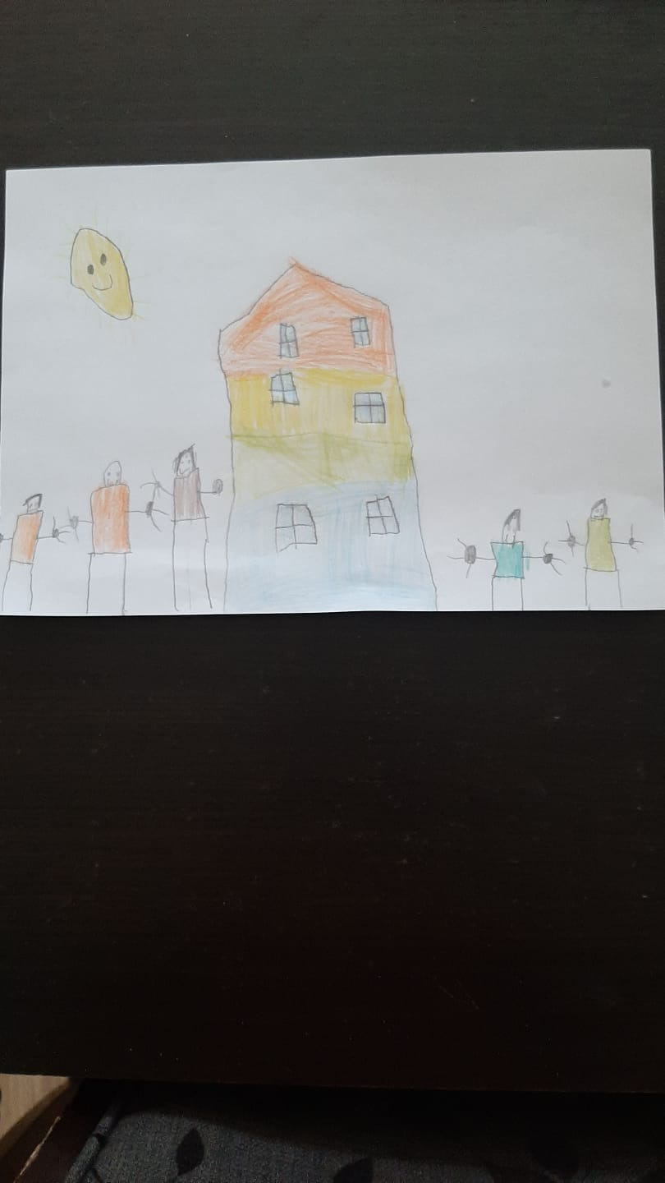
DREPTURI ȘI OBLIGAȚII PROF.Iosep mihaela prof.andrei alexandra
În Saptamana educatiei globale, prescolarii de la grupa mare "Fluturasii" au fost informati asupra conceptului printr-o prezentare orala insotita de imagini reprezentand drepturile si obligatiile copiilor. Evaluarea activitatii s-a realizat prin desen tematic.

Slide 5
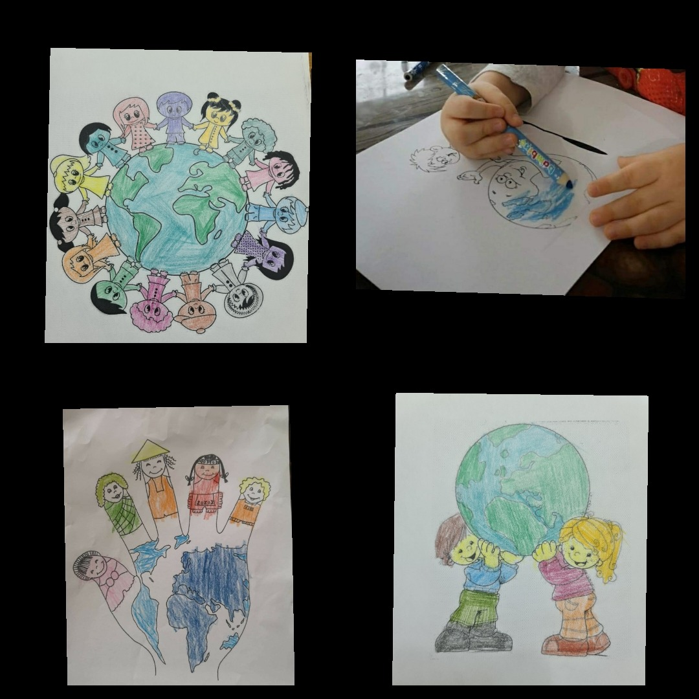
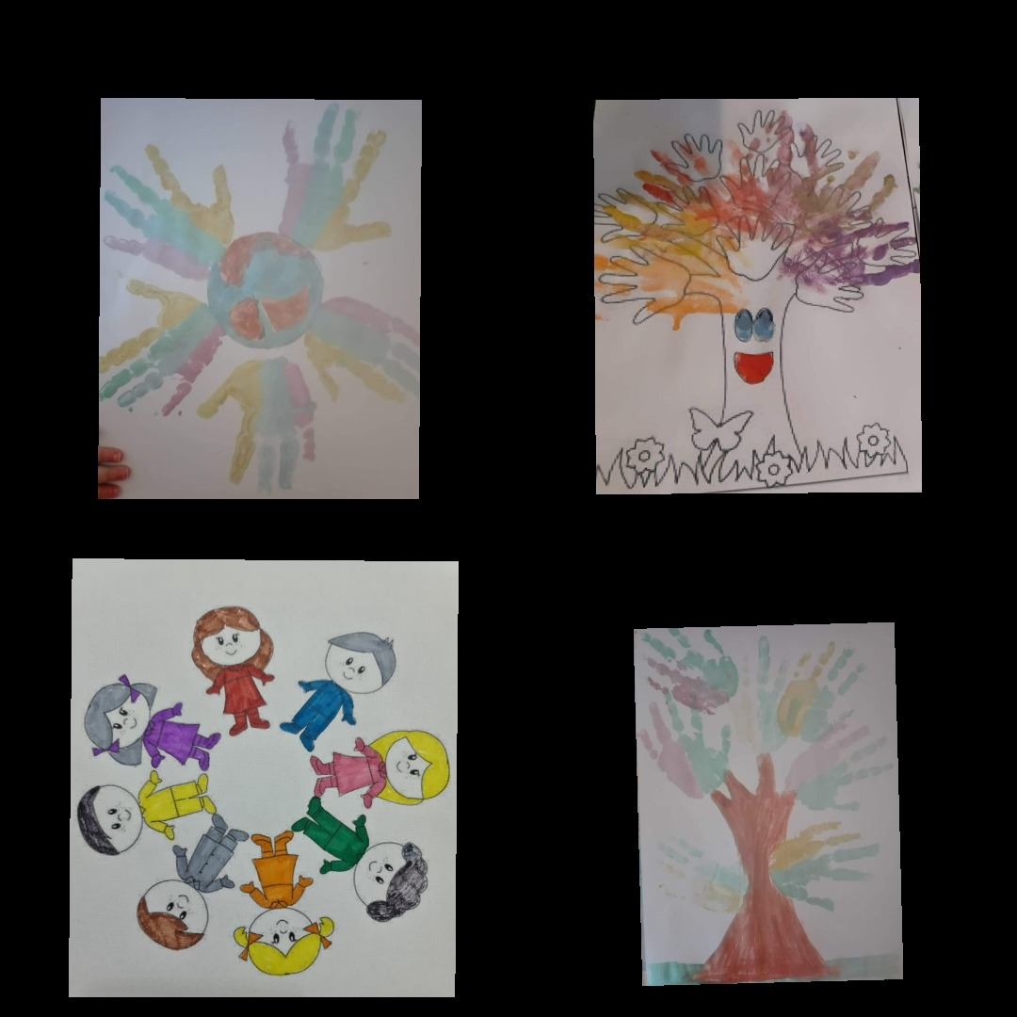
"DiferiȚi dar egali". PROF.MIROȘ LARISA prof.DÎMBU ANA MARIA
"Diferiți dar egali". Copiii au ascultat "Povestea prieteniei", au dansat "Dansul prieteniei" și au desfășurat diferite activități legate de această temă, împreună cu părinții sau frații lor mai mari.

Slide 6
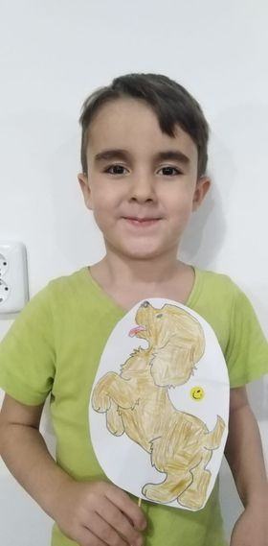
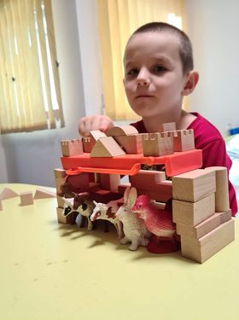
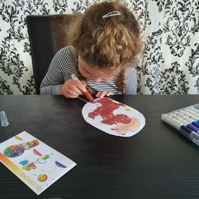
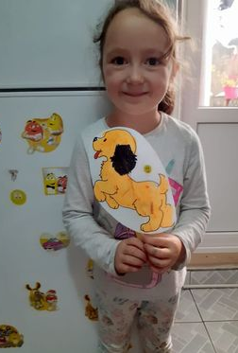
Prietenii animalelor Prof.BEREHOLSCHI ANIȘOARA NEMEȘ MIHAELA

Slide 7
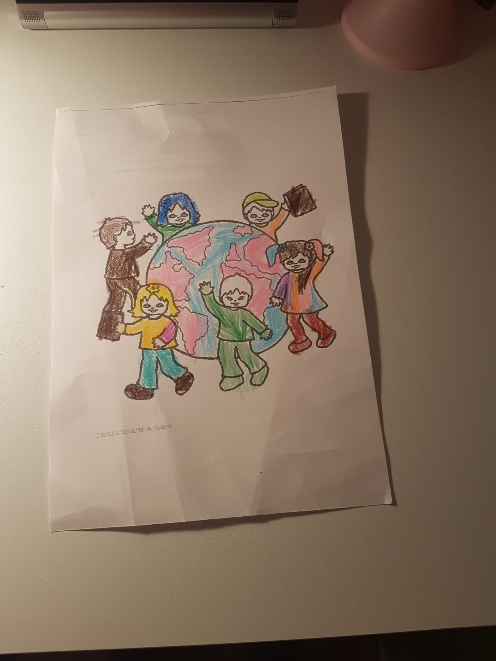
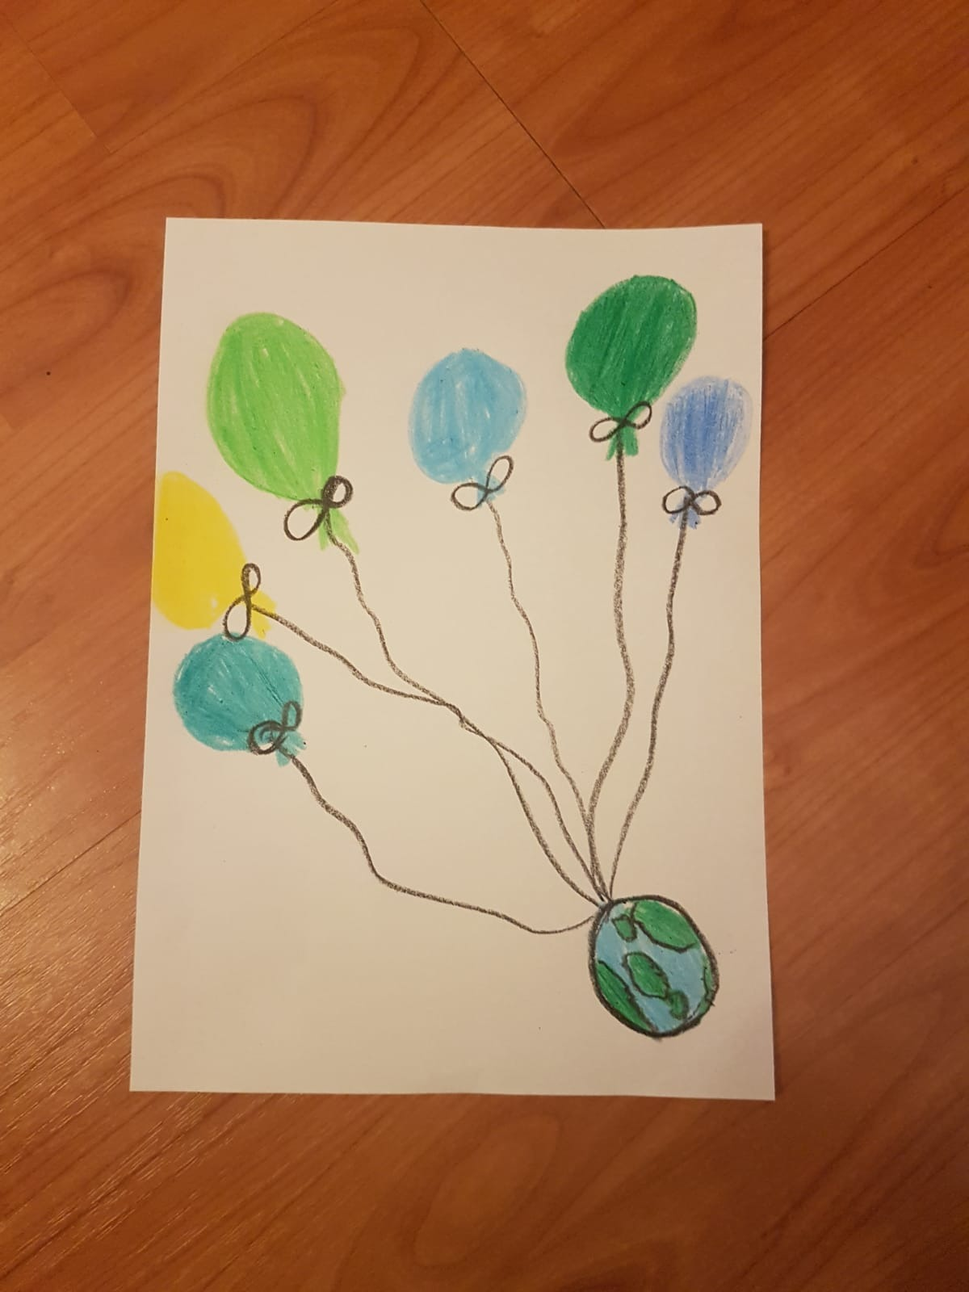
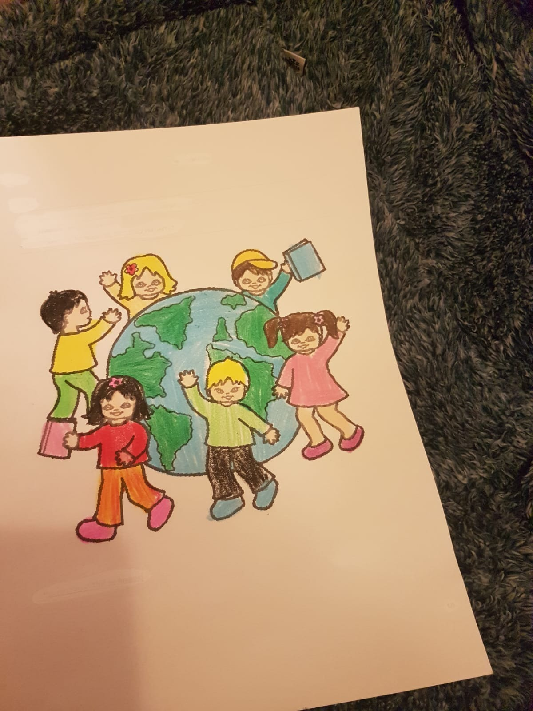
,, Schimbarea depinde de noi,, PROF.SOFRON ARETA GABRIELA PROF.NEDELEA DUMITRIȚA ALEXANDRA
• Respect – pentru sine, pentru ceilalți, pentru muncă și pentru valorile naționale și europene
• Demnitate – curajul și abilitatea de a-și susține propriul sistem de valori
• Responsabilitate – capacitatea de a-și asuma cu perseverență drepturile și obligațiile care derivă din statutul de membru al comunității noastre școlare și sociale
• Toleranță – acceptarea conștientă a diferențelor individuale și de grup și a necesității șanselor egale pentru toți
• Disciplină – ordine, punctualitate și respectarea autorității
• Cooperare – cu partenerii educaționali ai societății (familie, instituții publice, agenți economici etc.)
• Patriotism – cunoașterea, asumarea și promovarea valorilor naționale

Slide 8
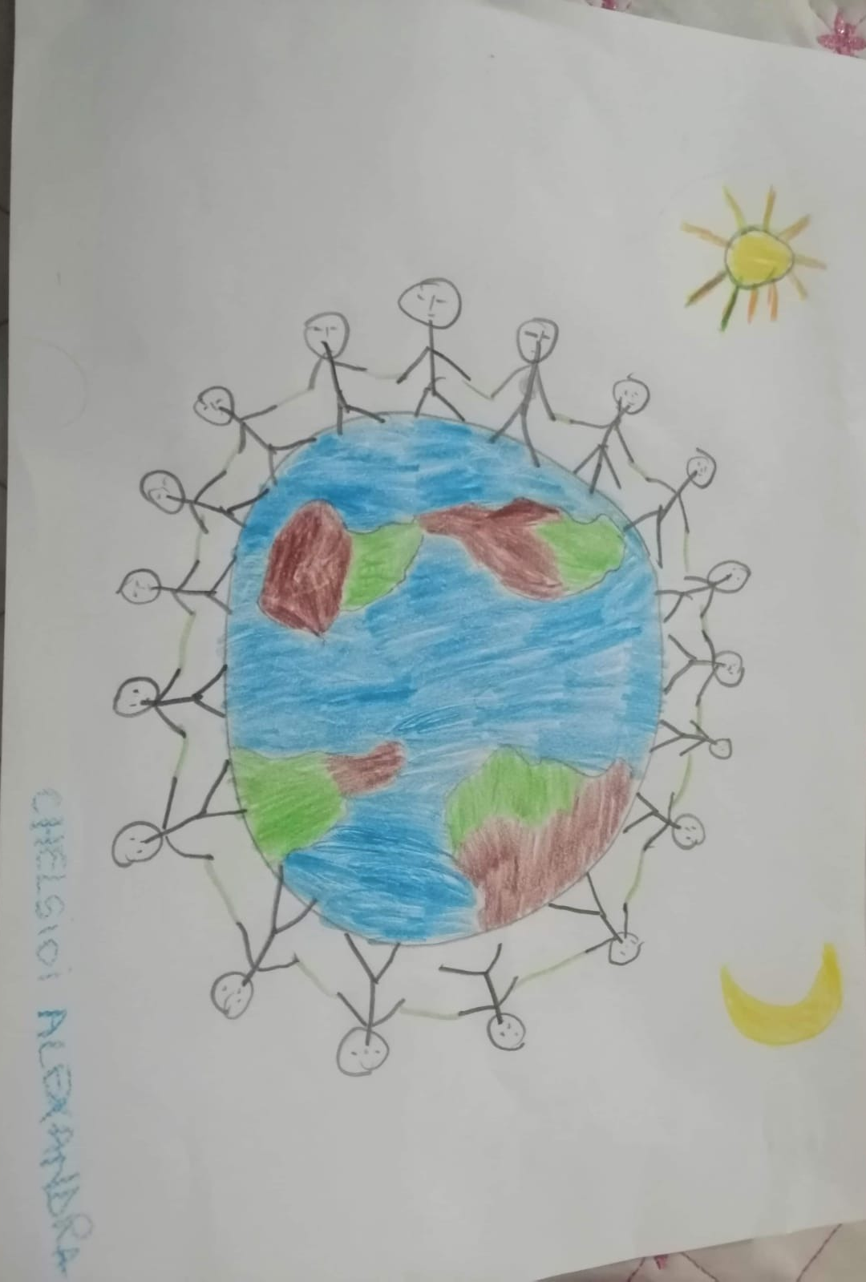
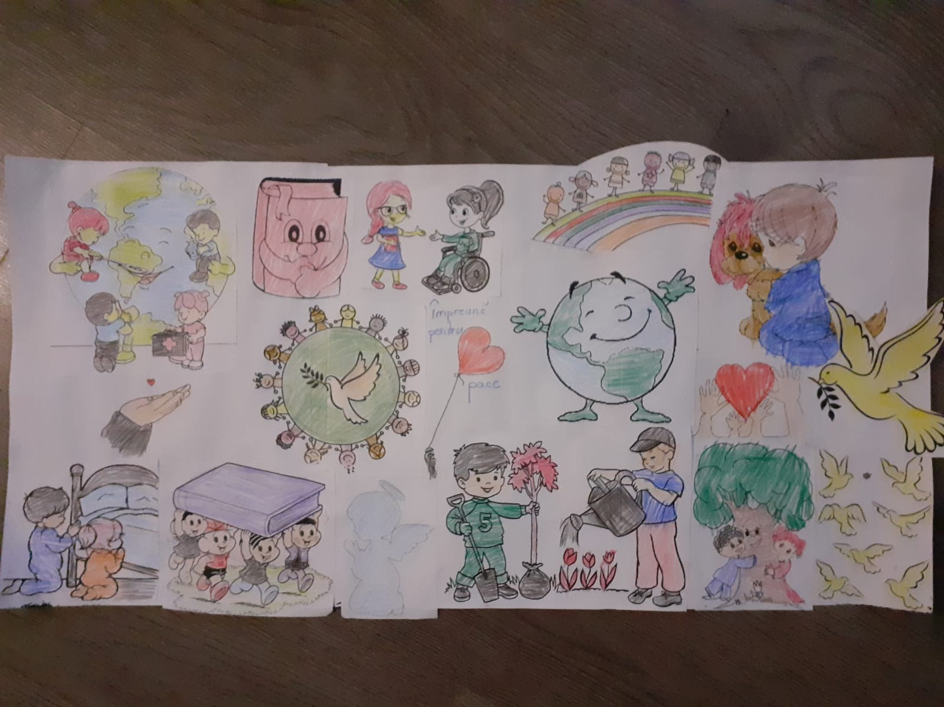
„ÎmpreunĂ pentru pace!,, PROF.RUSCAN MAGDALENA PROF.GROZA DANIELA
Această activitate s-a realizat prin observarea unor imagini care fac referire la educatia globală .În evaluare copii au realizat un desen liber pentru tema propusă .

Slide 9
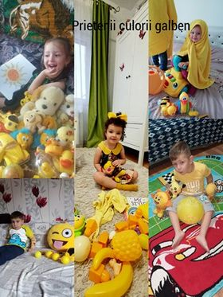
PRIETENII CULORII GALBEN PROF.CUCIUREANU ADRIANA PROF.PATA OANA ELENA
Culoarea galben este cea mai caldă, cea mai expansivă și poate cea mai însuflețită culoare. Galbenul este intens, amplu și orbitor ca un șuvoi de metal topit, fiind greu de stins el se revarsă mereu .Noi am comparat culoarea galben cu copilăria prin povestea terapeutică: ,,Prea mic sau prea mare”.

